Slide 1
A szilícium és vegyületei

Slide 2
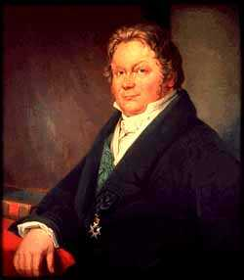
A szilícium elektronszerkezete
IV. főcsoport eleme
Rendszám 14
Tömegszám 28
A szilíciumot 1823-ban állította elő tiszta formában egy svéd orvos és vegyész, Jöns Jakob Berzelius (1779-1848).
Kovalens kötésű
Kristályos anyag

Slide 3
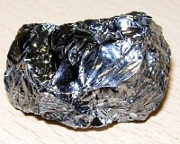
Fizikai tulajdonságai:
Szürke, fémes fényű
Kemény
Magas olvadáspontú
Félvezető

Slide 4
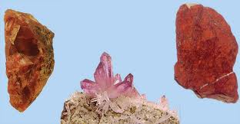
Előfordulása
Vegyületeiben, melyek a Föld anyagának negyedét alkotják

Slide 5
Felhasználása:
Számítógép, mikrochip vagy szilíciummorzsa
Napelemek gyártása

Slide 6
Szilícium-dioxid
Képlete
Módosulata: kvarc
Kovalens kötés
Atomrács
Kemény
Vízben oldhatatlan ásvány
Víztiszta kristály: hegyikristály

Slide 7
vízüveg
Kvarc+nátrium-hidroxid olvasztásakor keletkezik
Nátrium -szilikát
A nátrium-szilikát (más néven E550, vagy köznapi nevén folyékony üveg, illetve vízüveg) egy nagyon széles körben használt vegyület, melyet elsősorban cementben, tűzálló anyagok gyártása során, textil- és fafeldolgozás során, valamint élelmiszeripari adalékanyagként alkalmaznak.

Slide 8
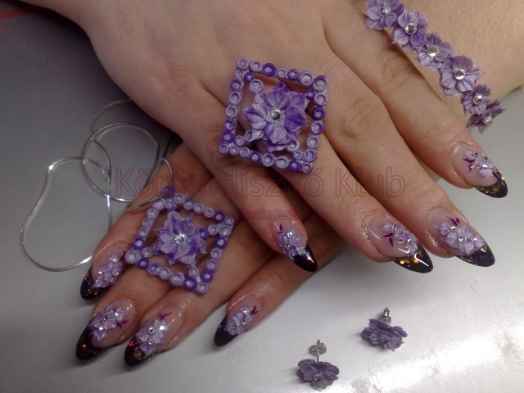
Szilikátok
Földkérget 92%-ban alkotják
Üveg, cserép, tégla, porcelán előállítására használják
Porcelánköröm:

Slide 9
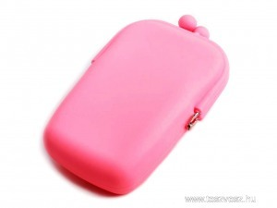
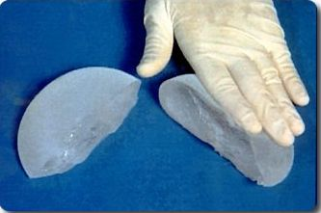
szilikonok
Si, O, C, H elemekből épül fel
Apoláris molekulák
……Si-O-Si-O…. lánc
Sütőforma
Bőrápoló és hajápoló termékeknek is gyakori összetevői
Orvosi implantátum

